Slide 1
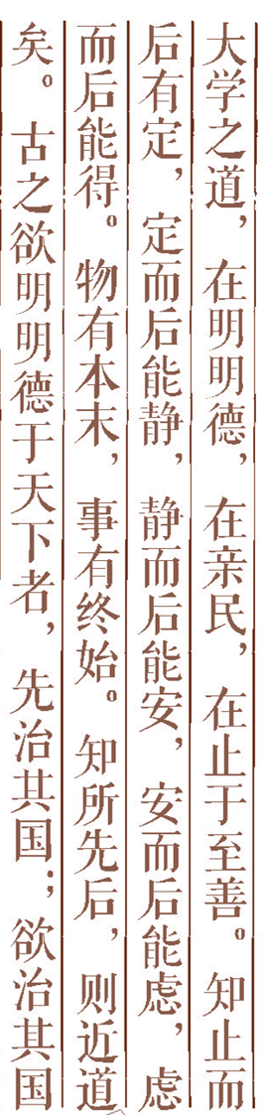
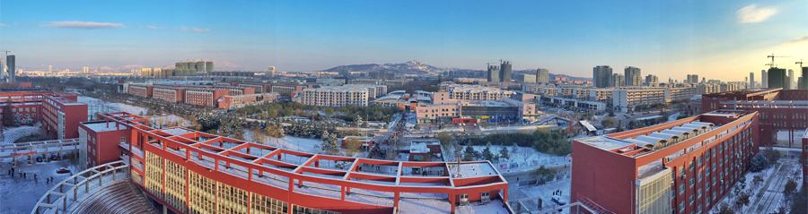

基于向量数据库的甲骨文图像检索研究
GENERAL PPT TEMPLATE FOR SUMMARY AND DEFENSE
汇报人：王伯勇
日期：2024.10.19

Slide 2

引言
甲骨文图像检索研究
Milvus与LSH的实验结果
总结与展望
目
录
CONTENTS

Slide 3


第一部分
引言
INTRODUCTION
研究背景
研究意义
研究内容

Slide 4
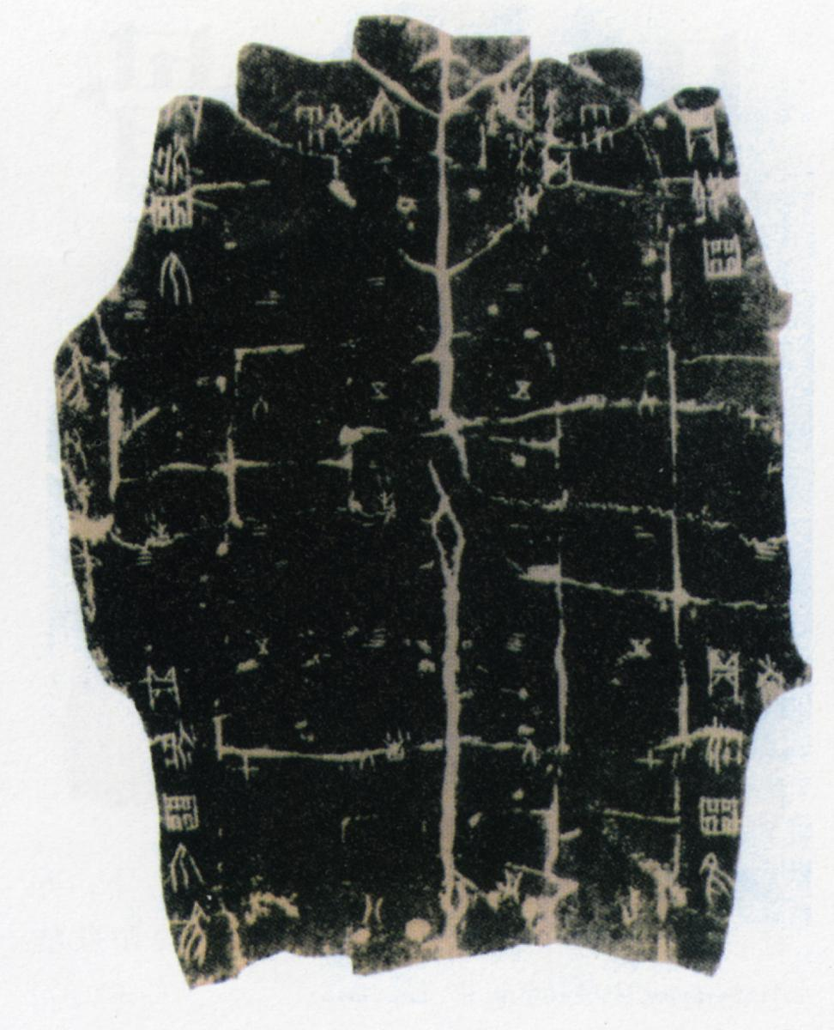
研究背景
01
甲骨文研究
甲骨文是中国古代刻写在龟甲或兽骨上的文字，是早期中文书写形式之一，具有重要的历史价值。研究甲骨文有助于深入了解古代社会和文化。
02
图像检索技术
随着计算机技术的发展，图像检索技术已成为信息检索领域的一个重要方向。该技术可以通过图像特征提取和匹配，从大量图像数据中快速找到用户需要的图像。
03
向量数据库
向量数据库是一种用于存储向量数据的数据库，它支持高效的向量检索和存储。在甲骨文图像检索中，向量数据库可以帮助我们更好地管理和组织甲骨文图像数据。

Slide 5
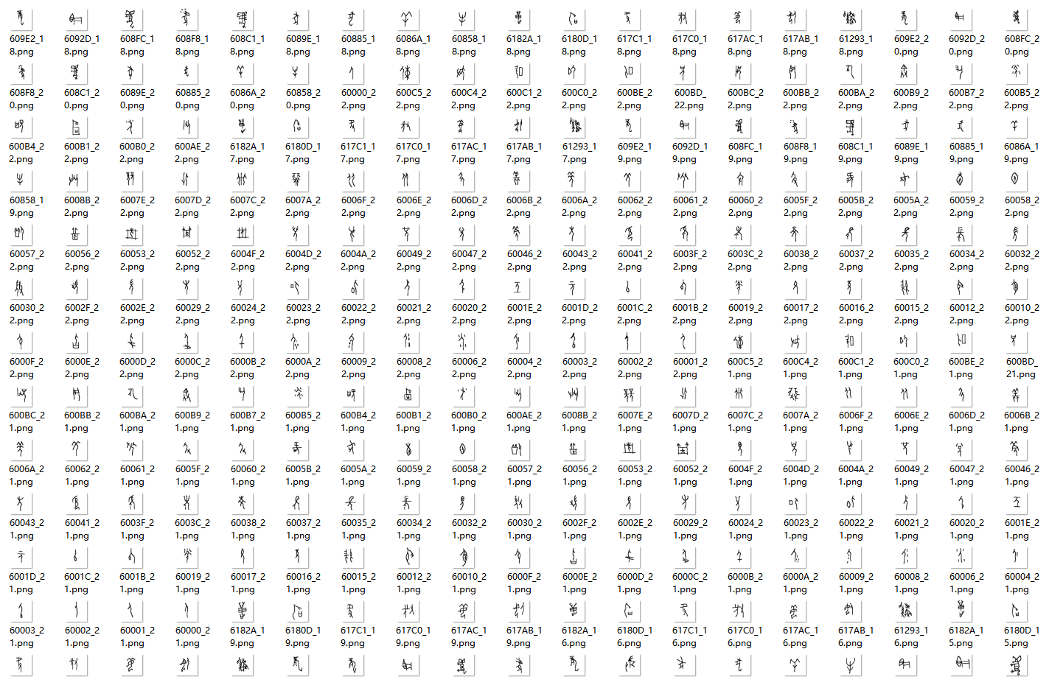











研究背景
照片
拓片
“祝”的异体字
摹本
字库
数据量大
异体字多
模态多样
差别微妙
数据量大
异体字多
模态多样
差别微妙

Slide 6
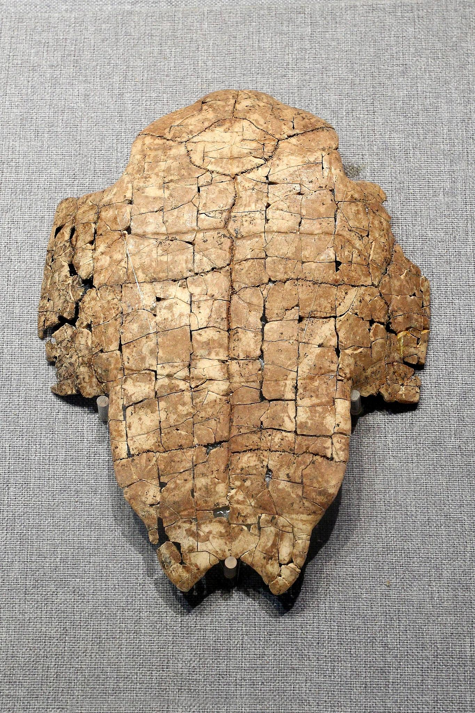
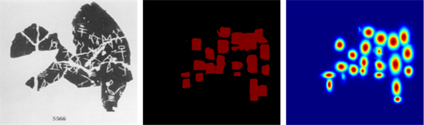
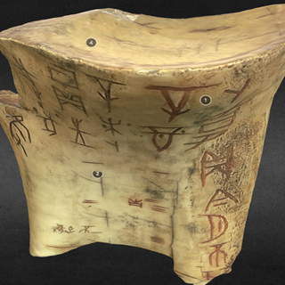
研究意义
推动甲骨文研究
提高图像检索效率
促进技术融合发展
通过基于向量数据库的甲骨文图像检索研究，我们可以更快速地获取相关的甲骨文图像信息，推动甲骨文研究的发展。
基于向量数据库的甲骨文图像检索研究可以提高图像检索的效率，缩短检索时间，提高用户体验。
基于向量数据库的甲骨文图像检索研究可以促进计算机技术与文化遗产保护等领域的融合发展。

Slide 7
研究内容
高效甲骨文图像检索新方法
提出了一种新方法，结合ResNet-50模型进行特征提取，生成高维向量表示，通过Milvus数据库进行高效的相似度检索。
甲骨文图像检索系统的构建
基于开源向量数据库Milvus和深度学习模型ResNet-50，开发了一个甲骨文字形图像检索系统。该系统允许用户通过拍照、手写或上传图像的方式快速检索相似的甲骨文图像。
甲骨文图像检索算法实验与评估
通过进行对比实验中，采用ResNet-50模型提取图像特征，并比较了Milvus向量数据库与传统局部敏感哈希（LSH）的性能。结果显示，Milvus在检索的平均精确率上达到82.86%，验证了该方法的有效性。

Slide 8
第二部分
图像检索研究
RESEARCH ON IMAGE RETRIEVAL
HWOBC数据集
检索流程
检索示例

Slide 9
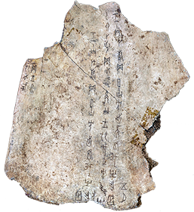
HWOBC数据集介绍
01
数据集组成
HWOBC数据集包含大量的甲骨文图像，每个图像都有相应的标签和元数据。
02
数据集特点
HWOBC在字符多样性和完整性方面表现优异，适合用于字符识别模型的训练和古文字学研究。
03
数据集使场景
HWOBC数据集可以用于甲骨文图像检索、分类、识别等任务，也可以用于研究甲骨文的形状、结构、纹理等特征。

Slide 10
存储与检索流程
01
图像输入
02
特征提取
03
向量存储
用户可以通过上传图像将甲骨文图像输入到系统中。
系统会使用深度学习算法（如ResNet）提取图像的特征，生成向量表示。
系统将提取出的向量存储到Milvus向量数据库中，以便后续检索。
04
检索请求
05
检索结果
用户可以通过输入待查询甲骨文图片发送检索请求。
系统会根据用户的检索请求，从向量数据库中检索出相关的甲骨文图像，并展示给用户。

Slide 11
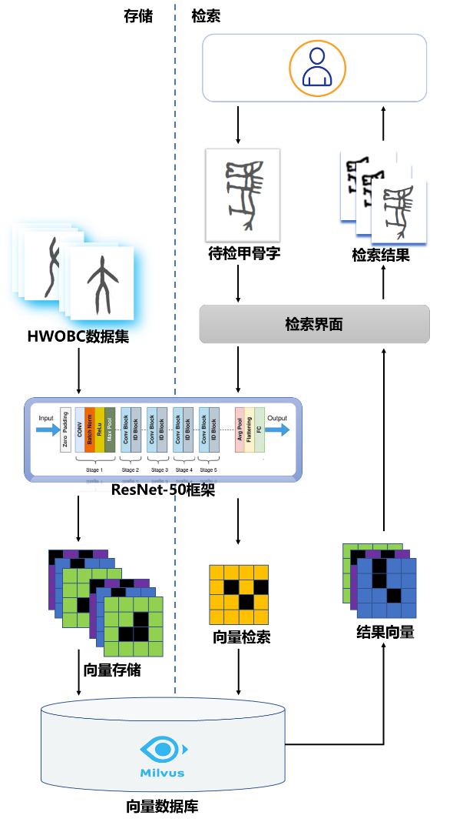
存储与检索流程

Slide 12
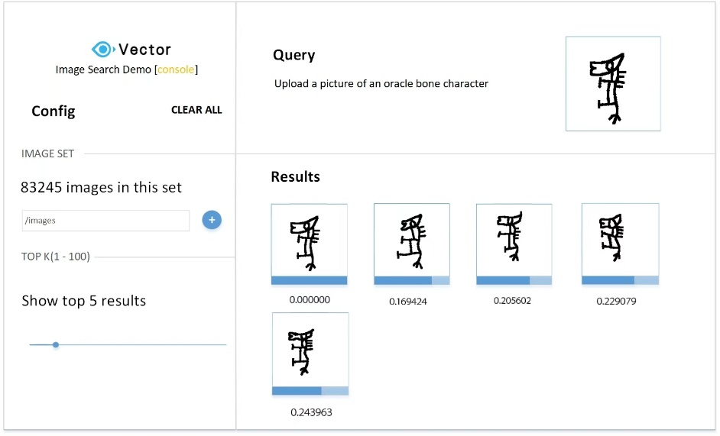
演示示例

Slide 13
第三部分
实验结果
COMPARATIVE STUDY
检索结果图
Milvus各项指标结果展示
Milvus与LSH检索时间对比
Precision-Recall Curve对比
Milvus与LSH的各项评估指标对比

Slide 14
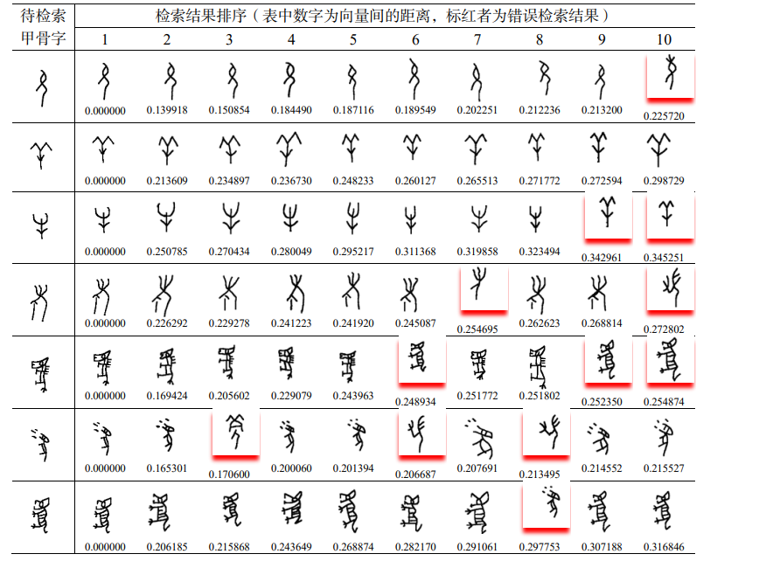
检索结果
精确率
如表中所示，由上而下的甲骨字分别对应的现代汉字为：允、羊、牛、老、马、鼠、虎。每张甲骨文图片都展示了Milvus返回的前10个最相似的甲骨文字形图片。
召回率

Slide 15
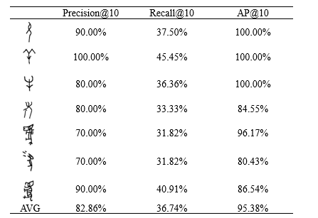
Milvus各项结果指标
精确率
在精确率方面，大部分甲骨文图像的精确率较高，平均精确率达到了82.86%。
召回率
在召回率方面，都在30%以上，平均召回率达到了36.74%。

Slide 16
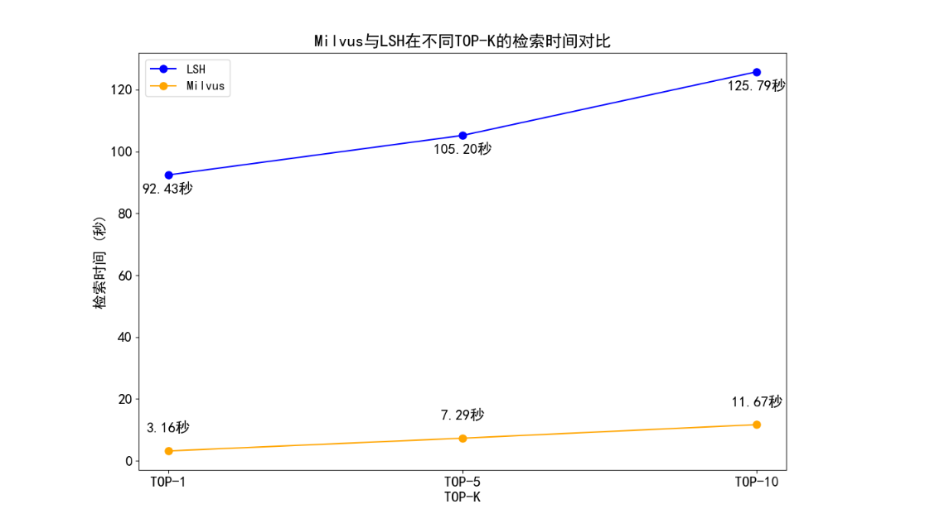
时间对比
检索时间
在TOP-N的检索时间对比中，Milvus的检索时间明显短于LSH。例如，在TOP-1的检索中，Milvus只需要3.16秒，而LSH需要92.43秒。
检索稳定性
在多次检索实验中，Milvus的检索时间相对稳定，没有明显的波动。而LSH的检索时间则存在一定的波动。

Slide 17
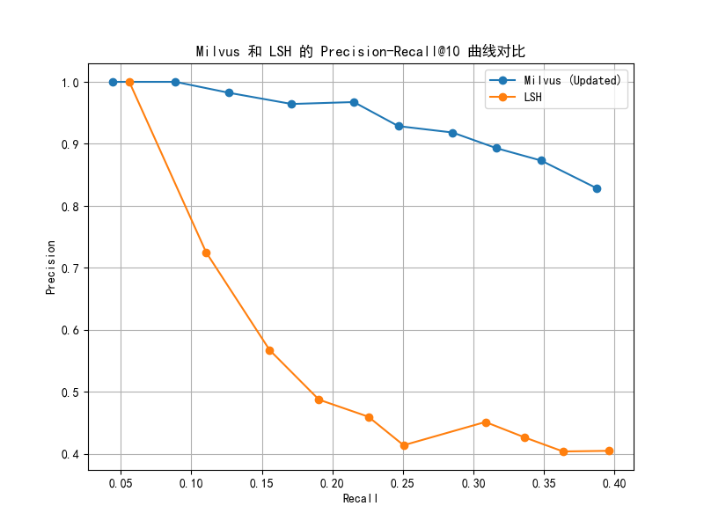
Precision-Recall Curve对比
精确率
随着召回率的增加，Milvus的精确度逐渐下降，但始终高于LSH。这表明在甲骨文图像检索中，Milvus的精确度更高。
召回率
在Precision-Recall Curve中，Milvus的召回率明显高于LSH。当召回率为0.4时，Milvus的精确度达到0.83，而LSH的精确度只有0.41。

Slide 18
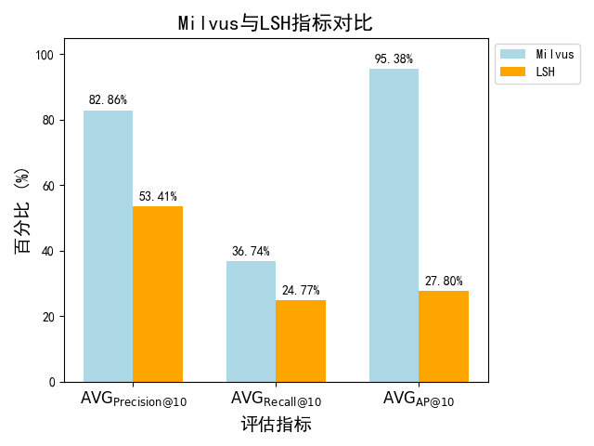
Milvus与LSH的各项评估指标对比
从左图中得知，Milvus的图像检索优势明显。由于Milvus基于图像特征向量进行相似度计算，能够精准捕捉甲骨文字形向量之间的细微差异，从而保证了图像检索结果的高准确率。传统方法依赖于人工定义的标签、类别或其他辅助特征，容易忽略图像细节特征，导致在复杂的甲骨文字形数据集上的检索准确性较低。

Slide 19
第四部分
总结与展望
SUMMARY AND OUTLOOK

Slide 20
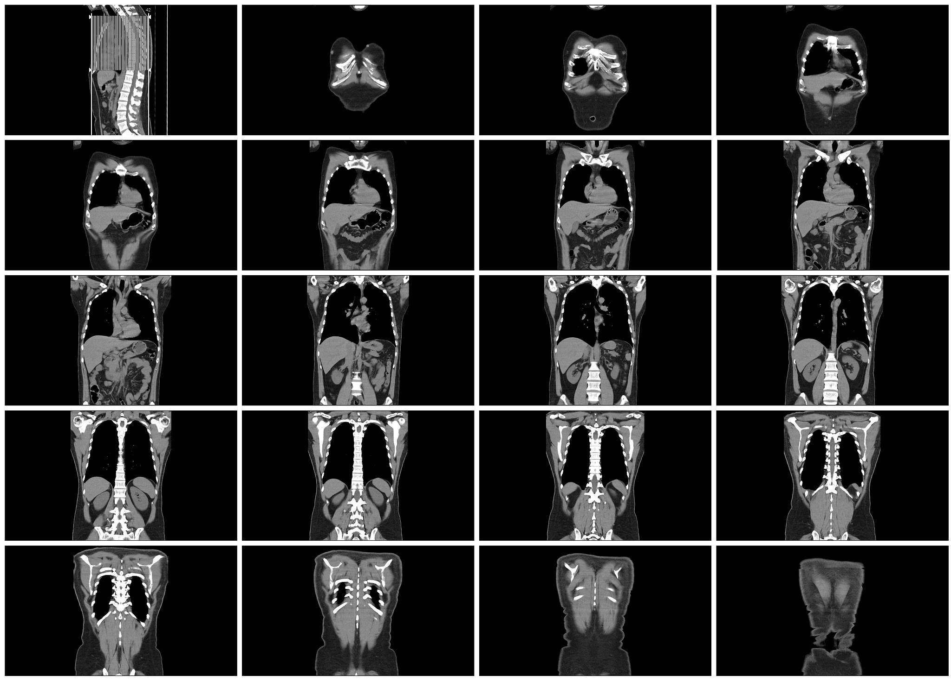


研究成果总结
研究内容
研究方法
研究结果
本文研究了基于向量数据库的甲骨文图像检索研究，介绍了甲骨文图像检索的意义、研究现状、数据集和评价指标。
本文提出了使用ResNet-50框架和Milvus向量数据库进行甲骨文图像检索的方法，并对比了LSH和Milvus在不同TOP-N的检索时间。
本文取得了良好的实验结果，Milvus在各项指标上均表现优异，具有良好的检索精度和召回率。

Slide 21
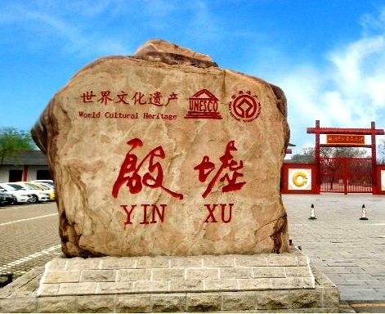
实际应用价值
文化遗产保护
甲骨文图像检索可以帮助人们更好地保护和传承文化遗产，如古代的甲骨文文献。
历史研究
甲骨文图像检索可以为历史研究提供更多的线索和资料，帮助人们更好地了解历史和文明。
人工智能发展
甲骨文图像检索的研究可以促进人工智能的发展，提高计算机的视觉识别能力和多模态处理能力。

Slide 22
未来工作展望
深入研究探索
01
进一步探索基于向量数据库的甲骨文图像检索的其他影响因素，如图像质量、数据集大小等。
算法性能优化
02
尝试使用其他优化算法来提高ResNet-50框架和Milvus向量数据库的检索性能。
古籍活化利用
03
将基于向量数据库的甲骨文图像检索应用到实际场景中，如文化遗产活化利用、古籍数字化修复等。

Slide 23
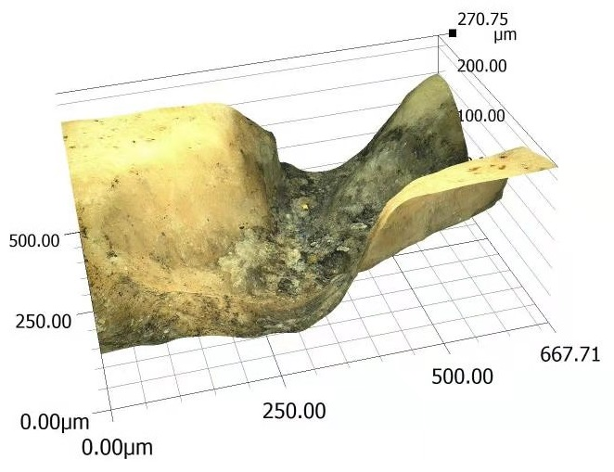
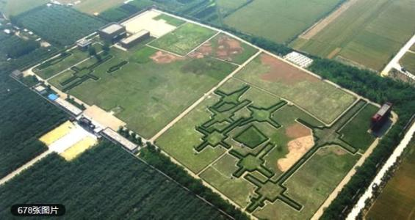
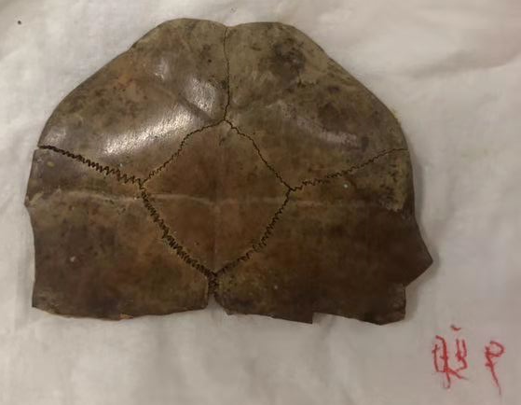
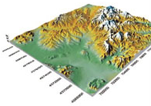
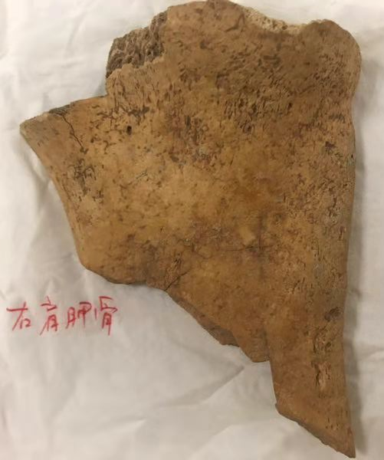
研究设想
学科交叉深度融合
AI助力绿色考古

Slide 24

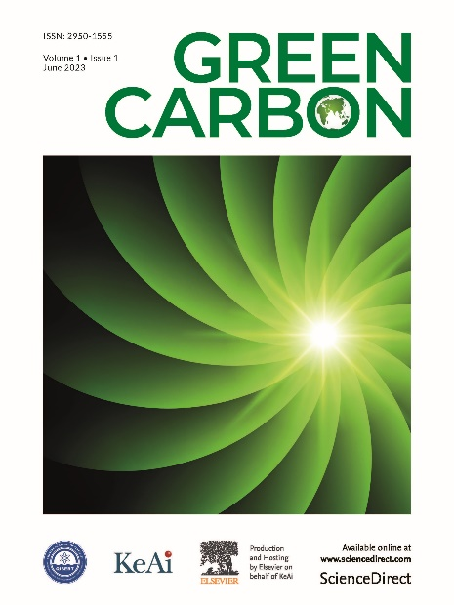
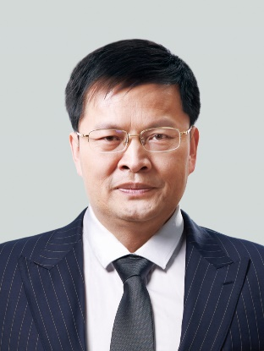

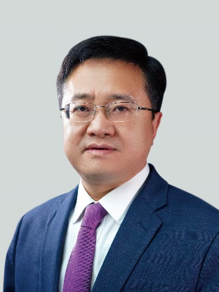



CALL FOR CONTRIBUTIONS
Green Carbon 中国科技期刊卓越行动计划高起点新刊
刊载范围
可再生碳：资源、环境、能源、化学品和材料
绿色低碳技术：电催化、光催化、化学催化、生物催化和生物制造
用于碳固定和转化的合成生物学
电化学能量转换与存储
净零碳和负碳技术
碳管理：碳足迹和生命周期评估、碳模拟与政策
绿碳研究中的人工智能和数据科学
由中国科学院青岛生物能源与过程研究所主办的综合性开源英文学术期刊 （2023年创刊，季刊，ISSN: 2950-1555）
聚焦绿色碳资源的开发与利用、化石碳资源的绿色转化与利用、排放碳资源的高效固定与利用，以及多尺度碳循环的分析与管理等四个主题的科技创新
期刊全文在ScienceDirect平台开放获取，2026年前免费发表
名誉主编
谭天伟 院士
北京化工大学
主 编
Valentin Valtchev 教授
法国国家科研中心/青岛能源所
主 编
吕雪峰 研究员
青岛能源所
顾 问 委： | 来自7个国家22位院士级专家（平均H指数>84）
编委团队： | 来自21个国家55位杰青级学者（平均H指数>47）
编 辑 部： | greencarbon@qibebt.ac.cn
Webpage
WeChat
Twitter

Slide 25

CALL FOR CONTRIBUTIONS
Green Carbon is a comprehensive open access journal managed by Qingdao Institute of Bioenergy and Bioprocess Technology, Chinese Academy of Sciences and published by Elsevier (launching in 2023, ISSN: 2950-1555).
Green Carbon is an interdisciplinary journal promoting cutting-edge science and technology developments of green resources, green conversions, green processes and green products leading to low, zero or negative carbon emissions.
No processing charges for invited articles.
TOPICS:
Renewable carbon: resources, environment, energy, chemicals and materials
Green carbon utilization technologies: electrocatalysis, photocatalysis, chemical catalysis, biocatalysis and bio-manufacturing
Synthetic biology for carbon fixation and conversion
Electrochemical energy conversion and storage
Net-zero and negative carbon technology
Carbon management: carbon footprint and life cycle assessment, carbon simulation and policy
Artificial intelligence and data science in green carbon research
Honorary Editor-in-Chief Academician Tianwei TAN Beijing University of Chemical Technology
Editor-in-Chief
Prof. Valentin Valtchev
CNRS/QIBEBT
Editor-in-Chief
Prof. Xuefeng LU
QIBEBT
Advisory Board: | 22 Academician-level members from 7 countries
Editorial Board: | 55 Distinguished professorial-level members from 21 countries
E-mail Address: | greencarbon@qibebt.ac.cn
Webpage
Twitter
WeChat

Slide 26
谢谢
THANK YOU FOR YOUR CAREFUL GUIDANCE
汇报人：王伯勇
日期：2024.10.19

